Slide 1


French
Family and Friends
Year One
French | Year 3 | Family and Friends | Pets | Lesson 2

Slide 2
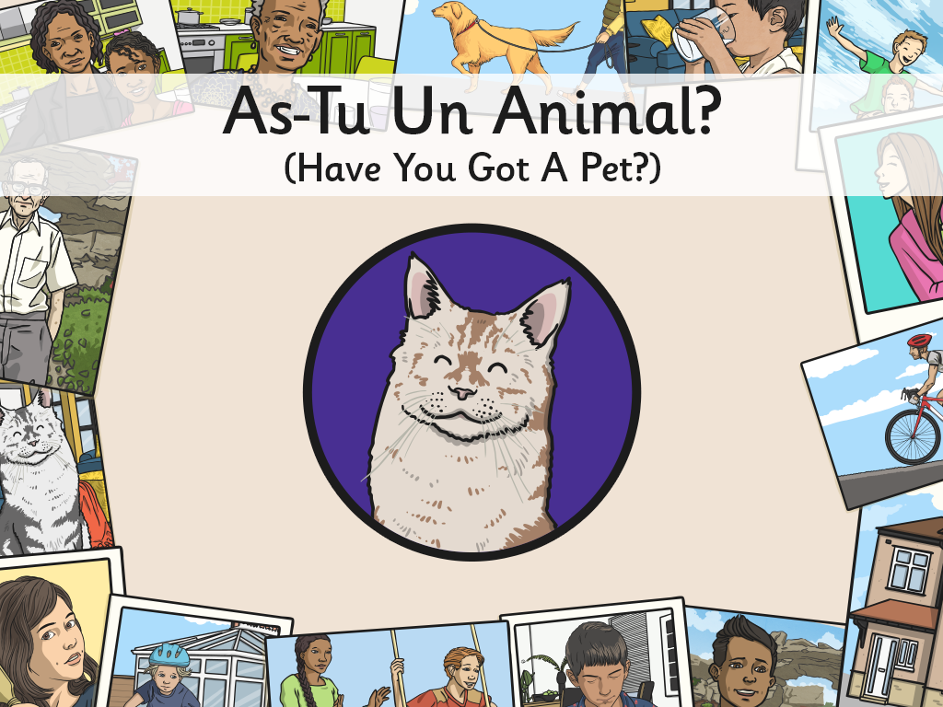


Slide 3
Aim
I can develop strategies for remembering new language.
I can match subject and verb correctly when talking about pets.
Success Criteria
I can use gestures to help me remember pets vocabulary.
I can link sounds and meanings.
I can make sentences about myself using ‘je’.
I can use ‘tu’ to ask questions about a partner.

Slide 4

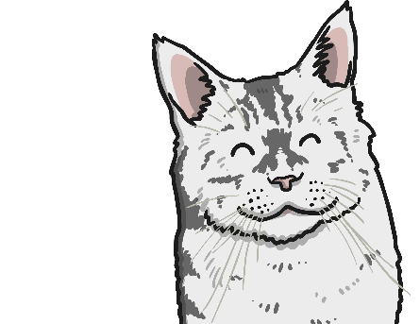
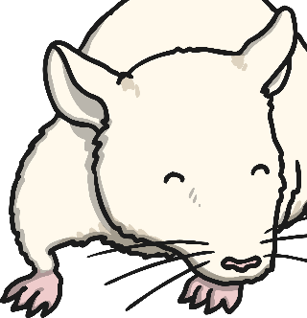
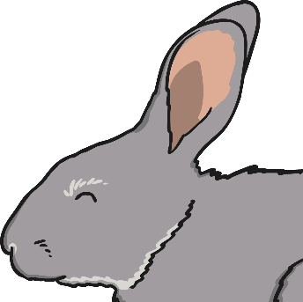
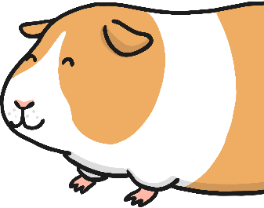
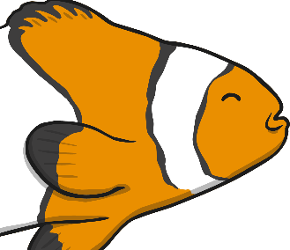
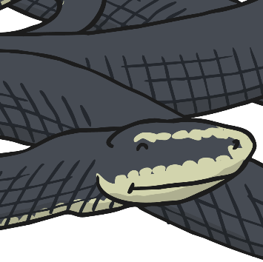
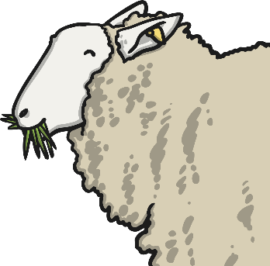
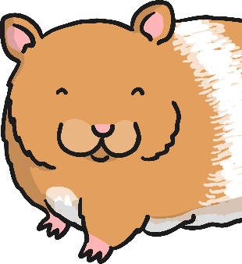
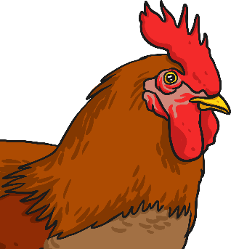
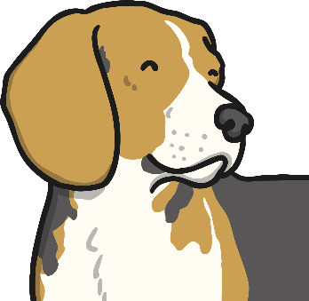
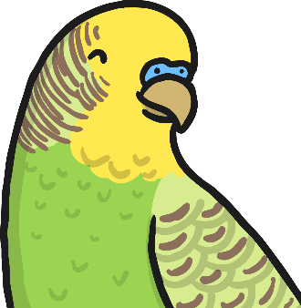
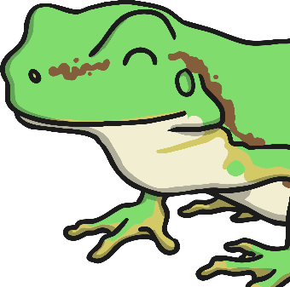
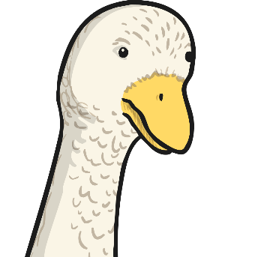
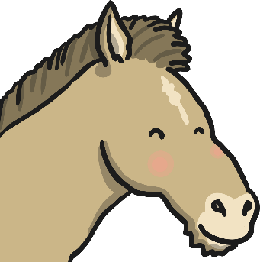
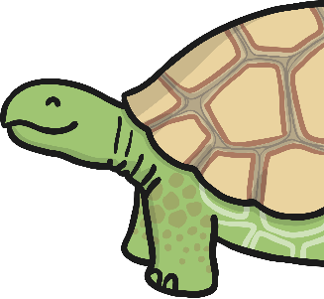
Our Pets
Do you have any pets?
What do you have?
What would you like to have?

Slide 5

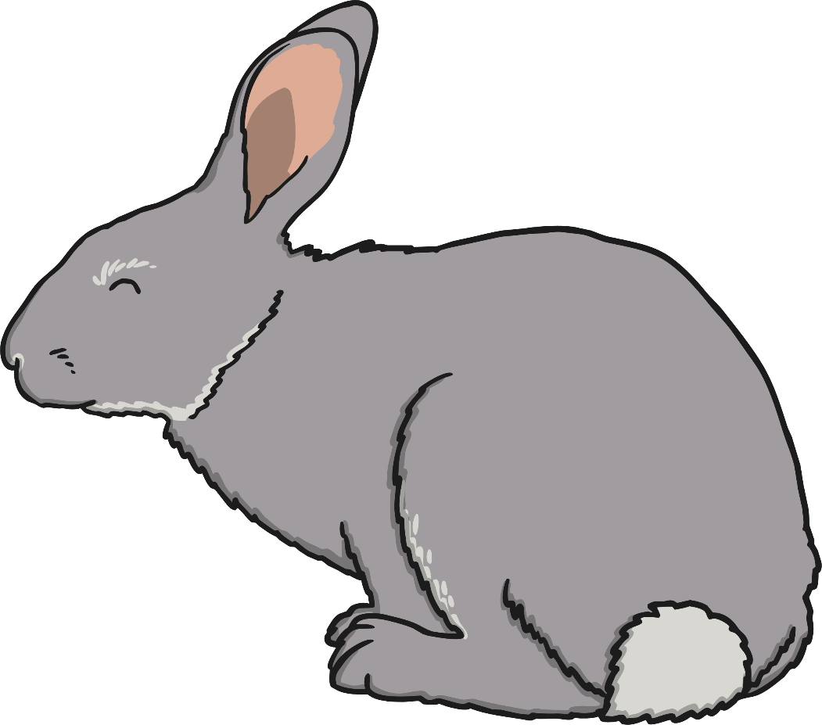
Introduction
Qu’est-ce que c’est?
C’est un lapin!

Slide 6


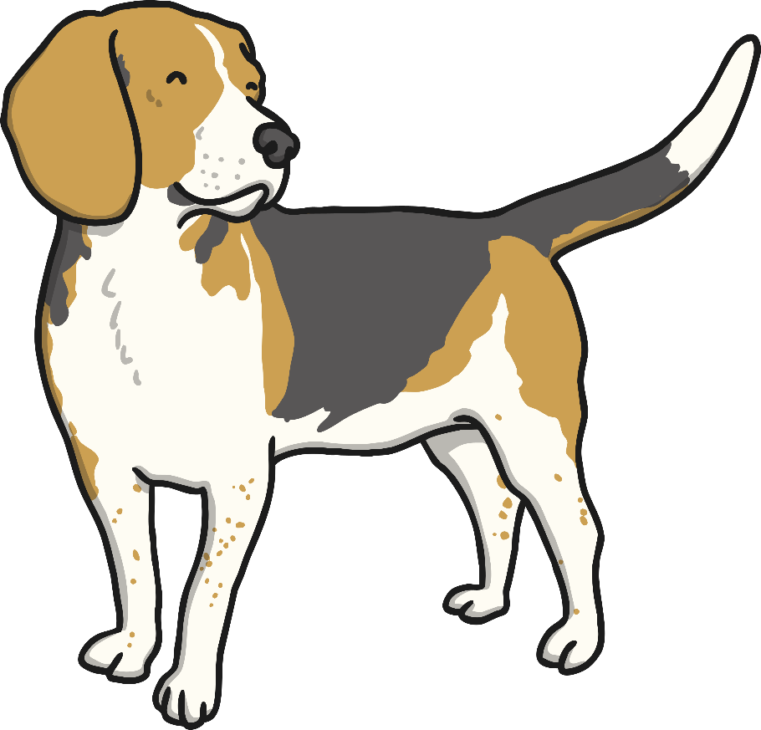
Qu’est-ce que c’est ?
C’est...
un chien.

Slide 7
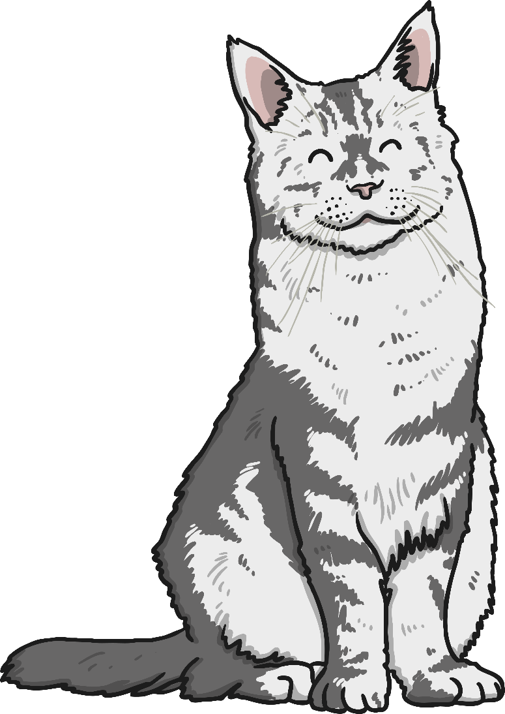
Qu’est-ce que c’est ?
C’est...
un chat.

Slide 8
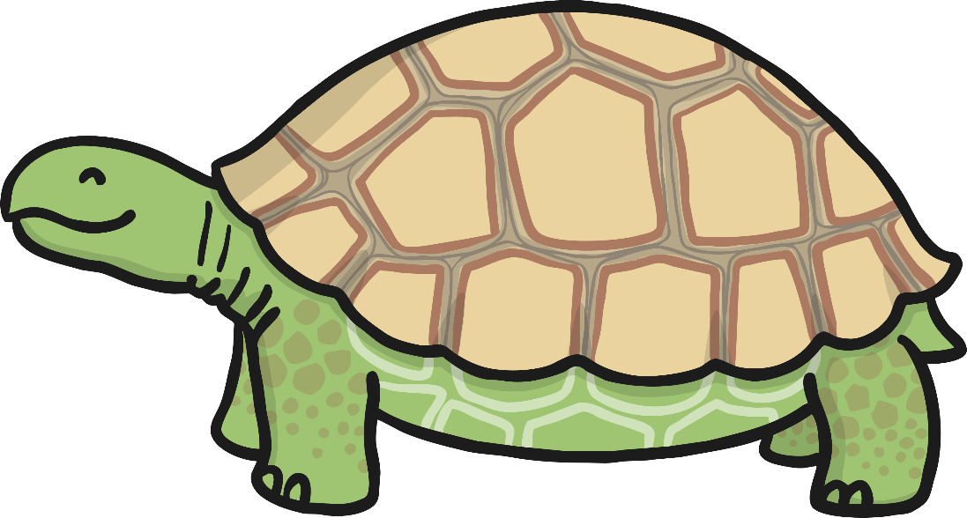
Qu’est-ce que c’est ?
C’est...
une tortue.

Slide 9
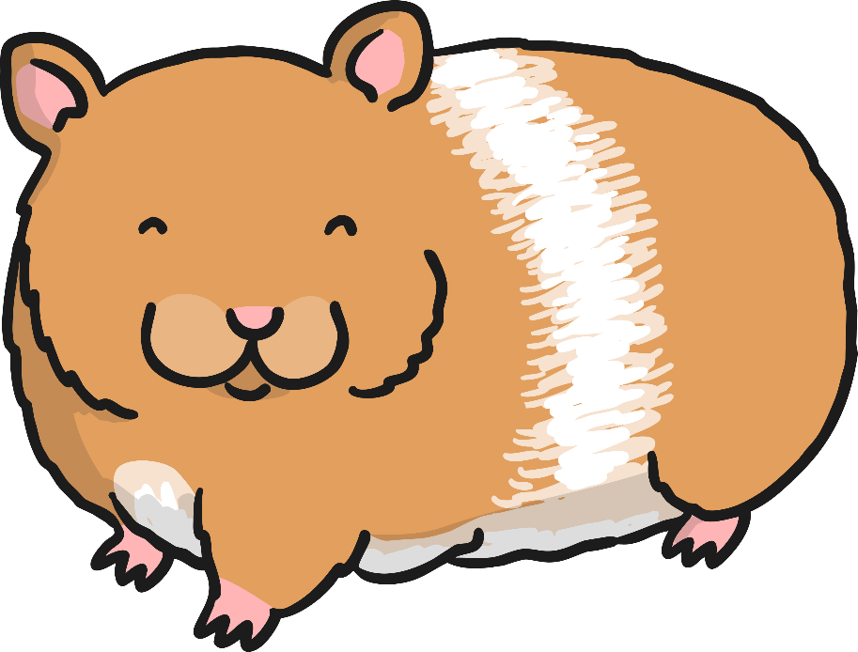
Qu’est-ce que c’est ?
C’est...
un hamster.

Slide 10

Qu’est-ce que c’est ?
C’est...
un poisson.

Slide 11
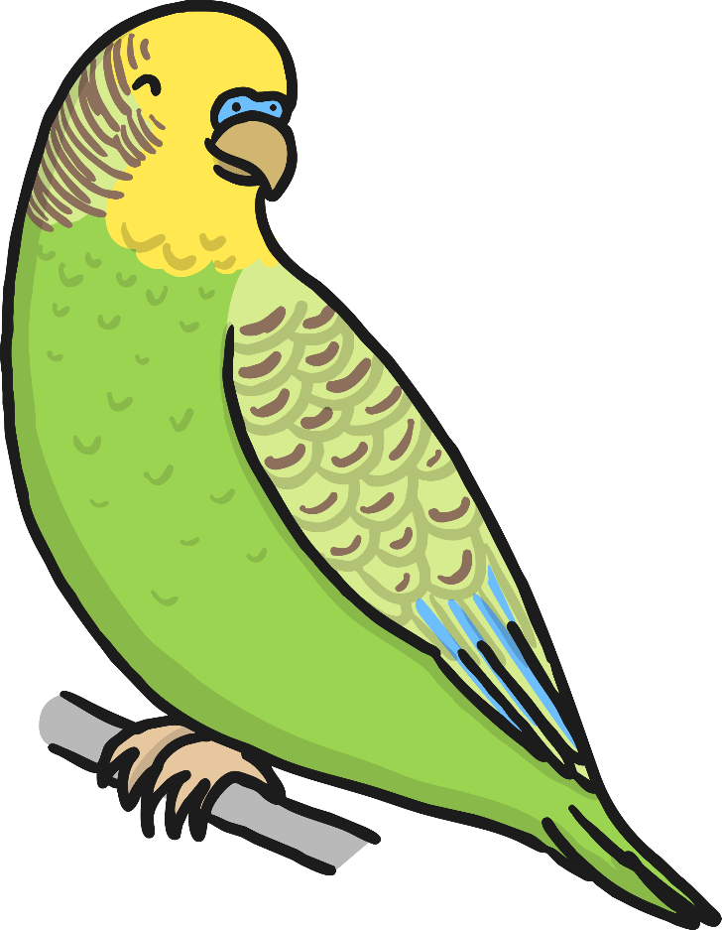
Qu’est-ce que c’est ?
C’est...
un oiseau.

Slide 12
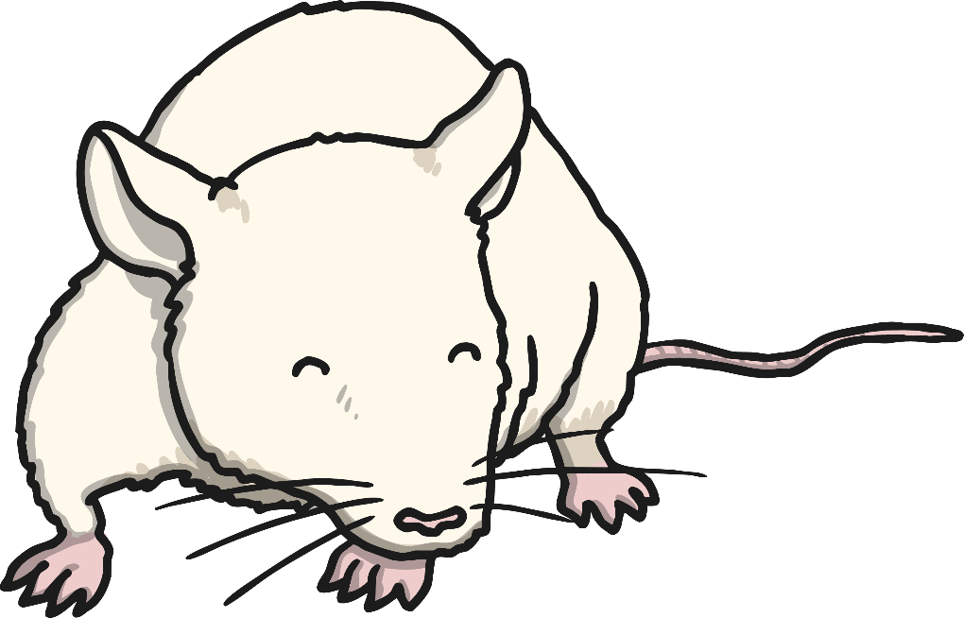
Qu’est-ce que c’est ?
C’est...
une souris.

Slide 13
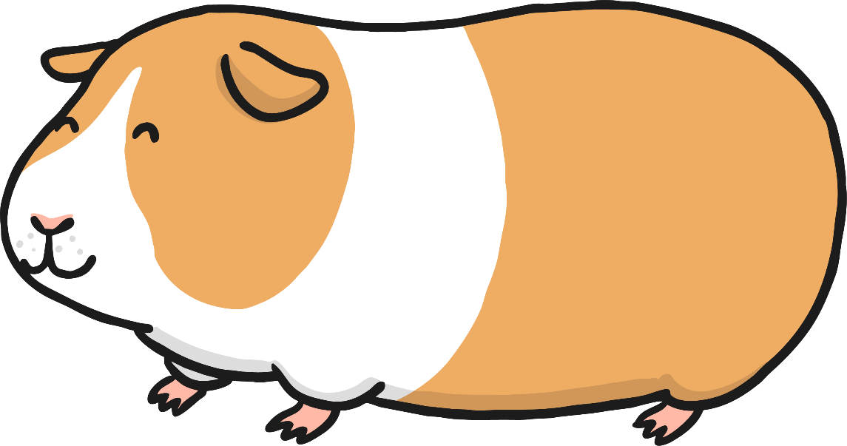
Qu’est-ce que c’est ?
C’est...
un cochon d’inde.

Slide 14
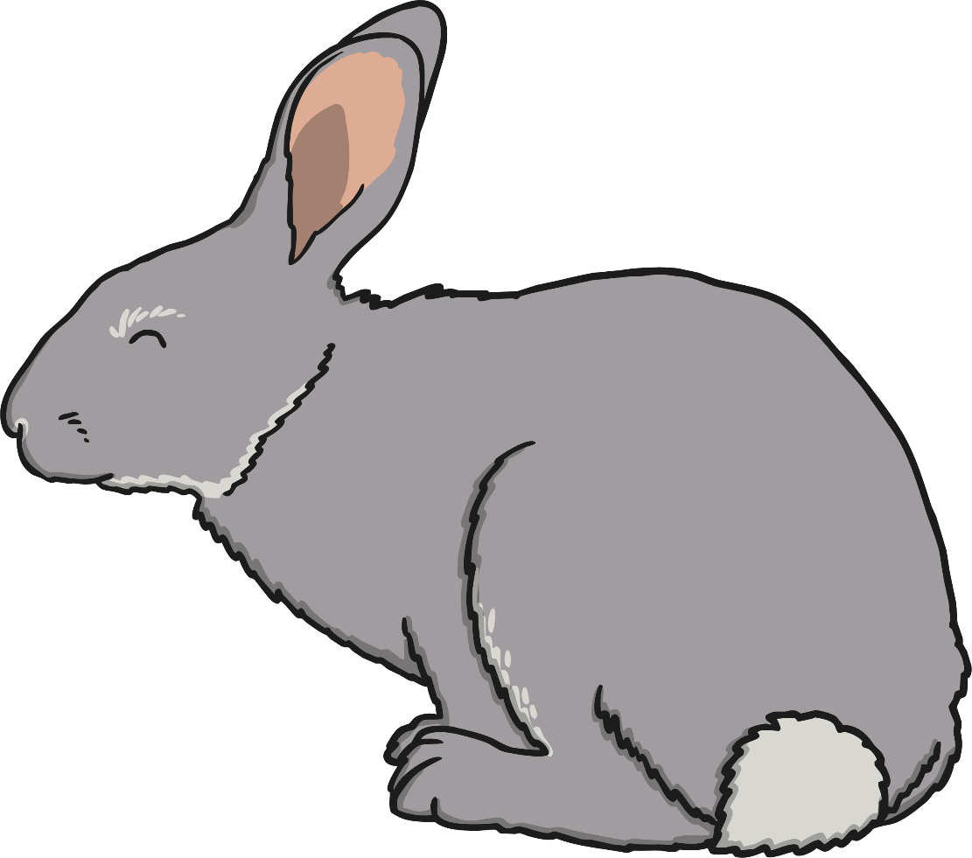
Qu’est-ce que c’est ?
C’est...
un lapin.

Slide 15
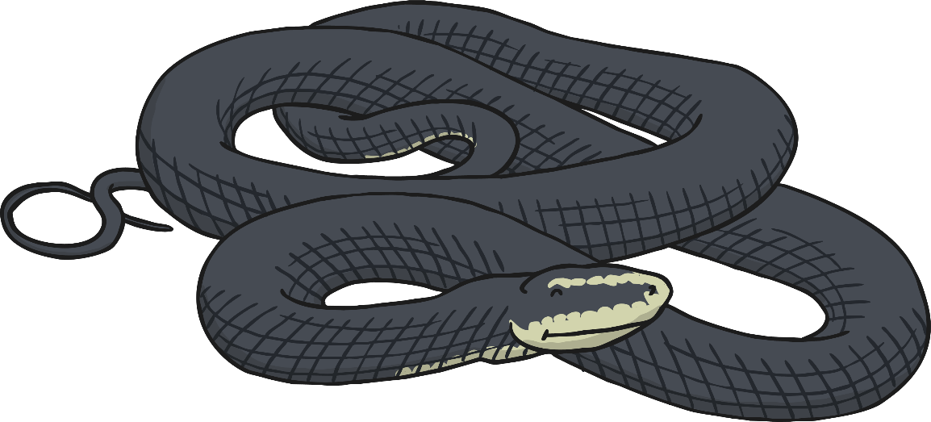
Qu’est-ce que c’est ?
C’est...
un serpent.

Slide 16
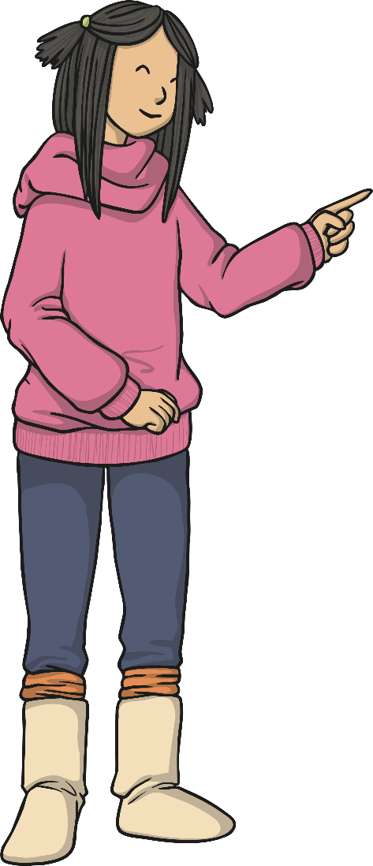


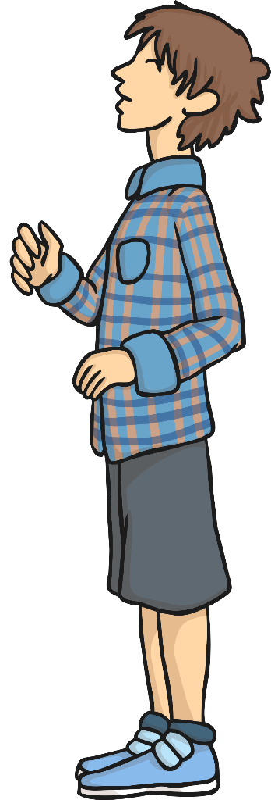

La grammaire
(Grammar Point)
As-tu un animal?
Oui, j’ai un chien.

Slide 17
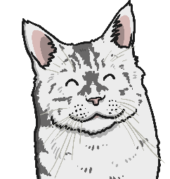






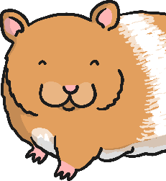







La grammaire
(Grammar Point)
As-tu un animal ?
Oui, j’ai un/une...

Slide 18

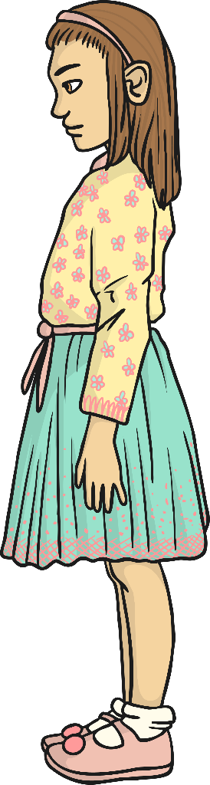
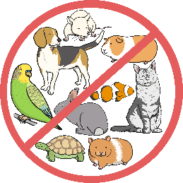
La grammaire
(Grammar Point)
As-tu un animal ?
Non, je n’ai pas d’animal.

Slide 19
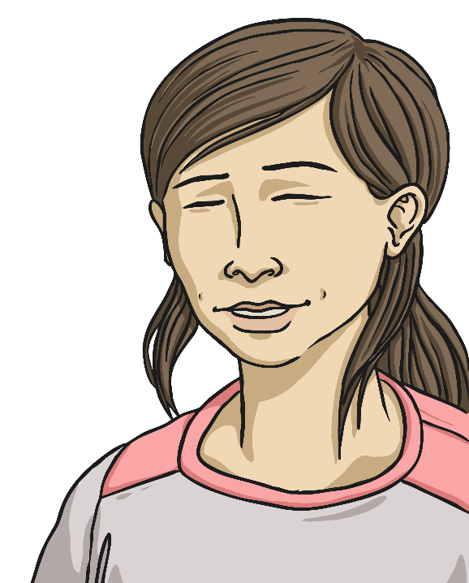


La grammaire
(Grammar Point)
Where might you have heard ‘J’ai…’ before?
J’ai dix ans.

Slide 20
La grammaire
(Grammar Point)
Which sentence is about ‘I’ and which means ‘you’?
As-tu un animal ?
J’ai un chien.
Can you think of another question / answer about ‘I’ and ‘you’ like this?
Comment t’appelles-tu ?
Je m’appelle…

Slide 21
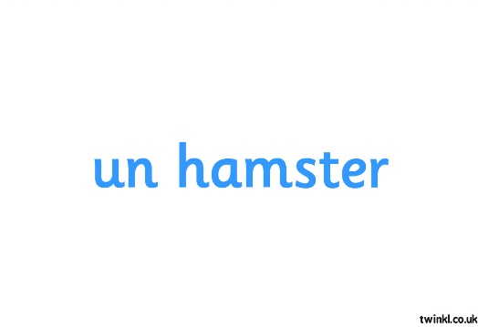


Jacques a dit...
As-tu un animal ?
Jacques a dit j’ai un chien.
J’ai un chien.

Slide 22
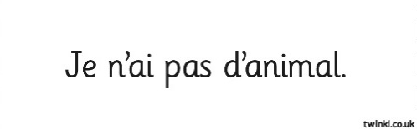
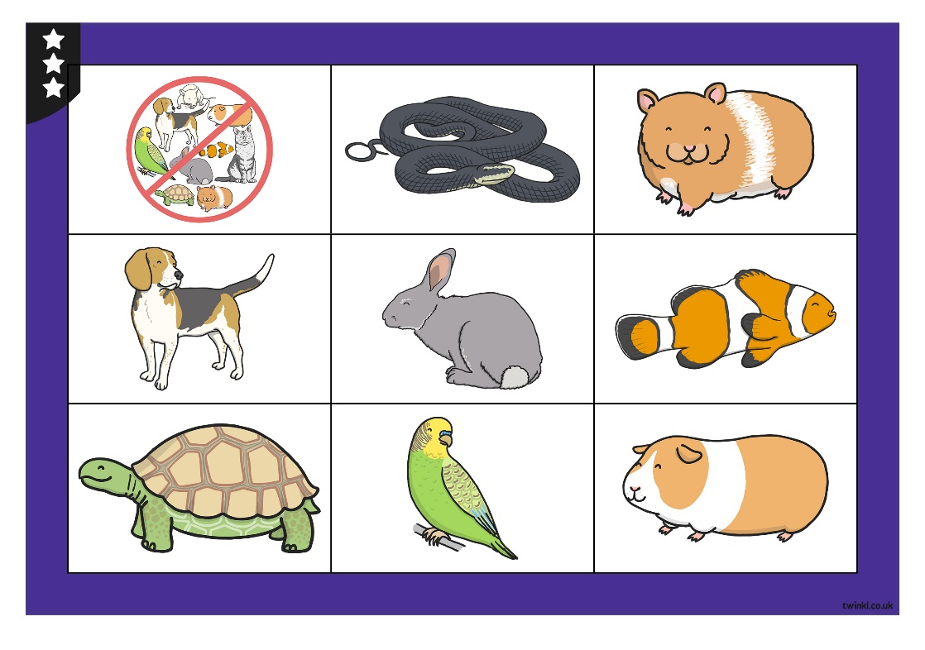

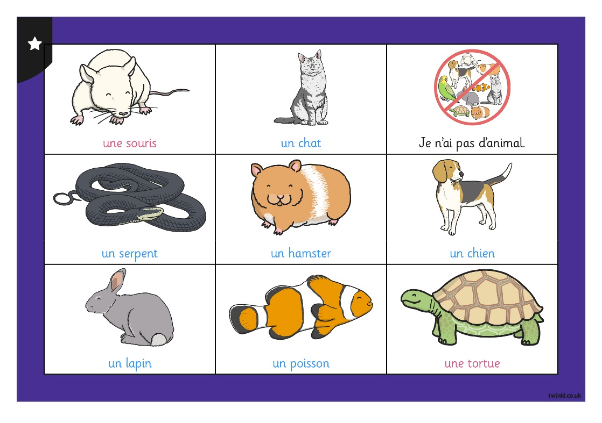

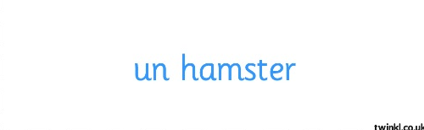
Lotto !

Slide 23

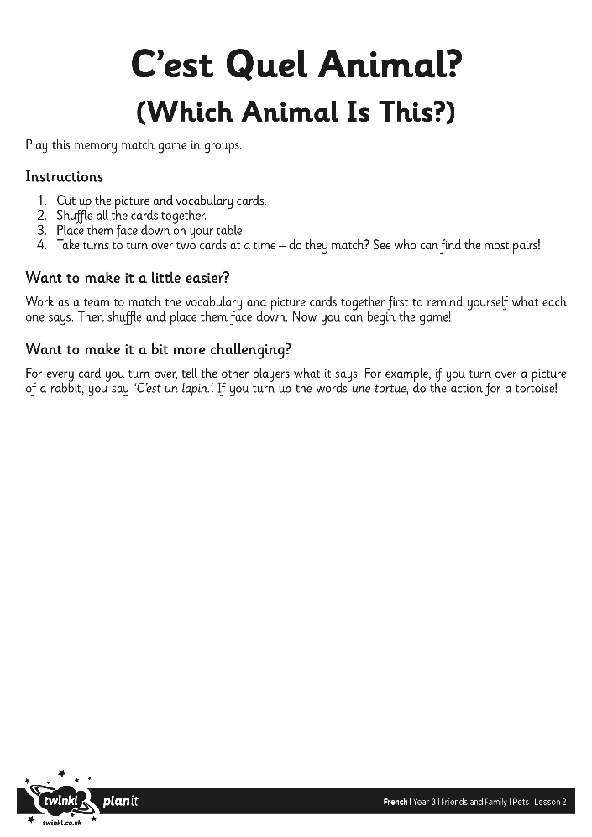
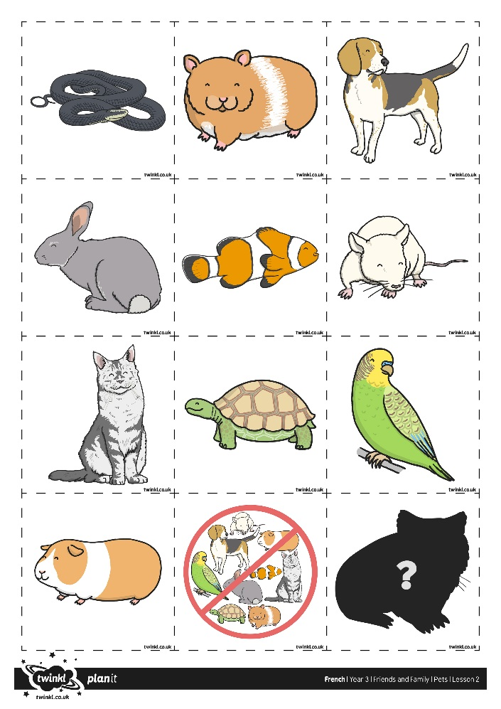
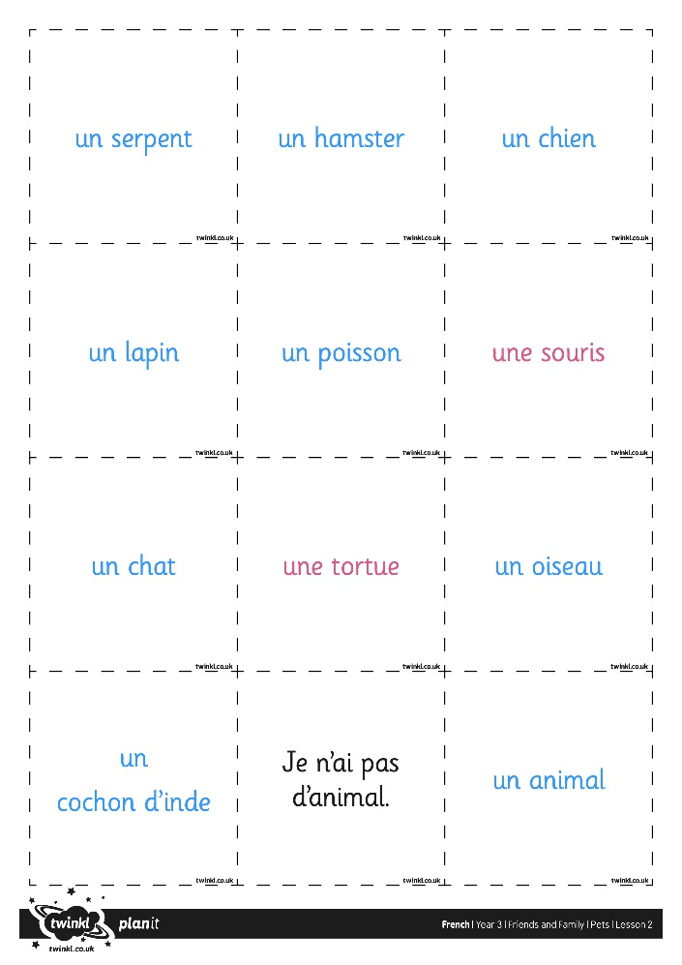
Allez-y !

Slide 24

Aim
I can develop strategies for remembering new language.
I can match subject and verb correctly when talking about pets.
Success Criteria
I can use gestures to help me remember pets vocabulary.
I can link sounds and meanings.
I can make sentences about myself using ‘je’.
I can use ‘tu’ to ask questions about a partner.

